Slide 1
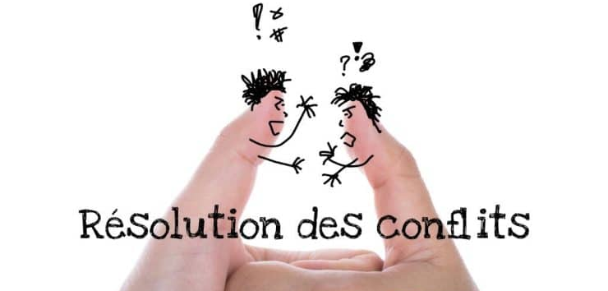
Les principes de bases

Slide 2
Le conflit intrapersonnel
Conflit envers soi même

Slide 3
Le conflit interpersonnel
Conflit entre 2 ou plusieurs personnes

Slide 4
Le confit interpersonnel
Le conflit cognitif
Le conflit lié au contenu
Le conflit relationnel
Le conflit de valeur
Le conflit de personnalité

Slide 5
La nature du conflit
L’ expression d’un différent
L’interdépendance des personnes en conflit
La perception d’objectifs incompatibles
La perception de ressources limitées
La perception d’une interférence

Slide 6
La gestion de conflits
L’évitement
L’accommodation
La compétition
La collaboration
Le compromis

Slide 7
Les réactions
Le comportement passif
Le comportement agressif
Le comportement manipulateur
Le comportement affirmatif

Slide 8
Quoi faire?
Avant
Pendant
Après

